Slide 1

T
Advanced 프로젝트 SP 1팀
2026.03.10
발표자 :

Slide 2
T
스터디원 소개 및 만남 인증
팀원 1: 김동건
팀원 2: 최영현

Slide 3
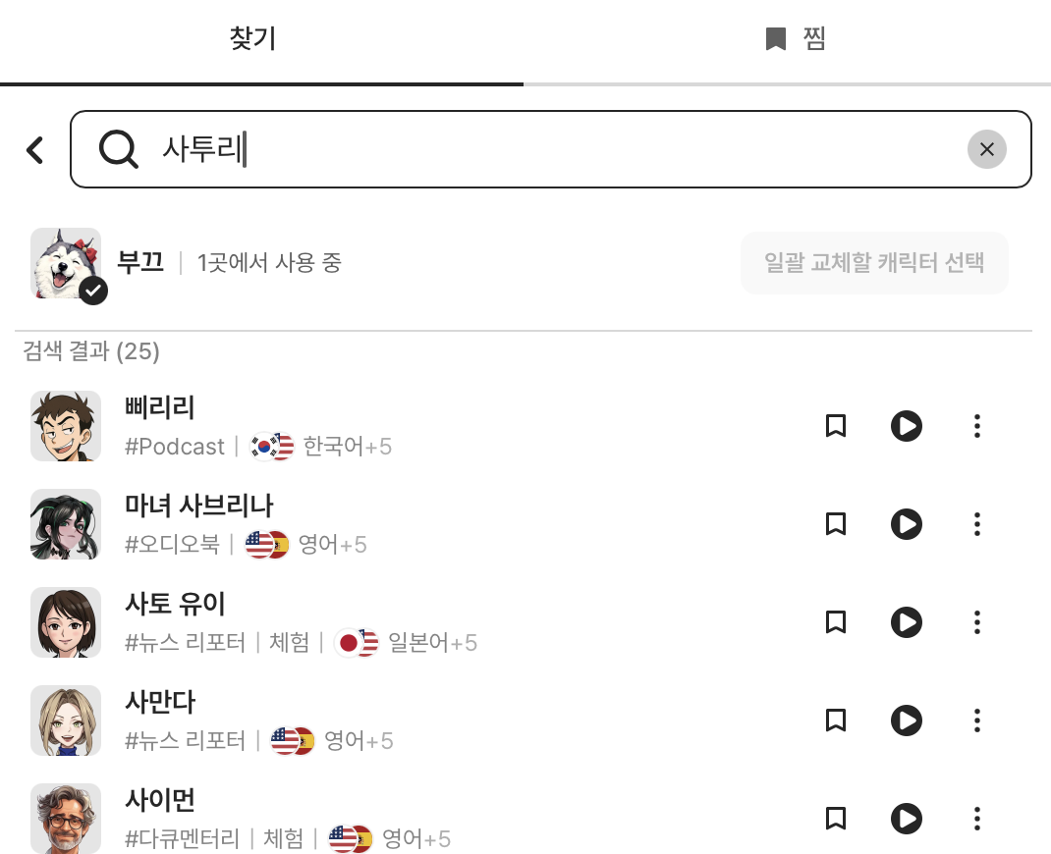
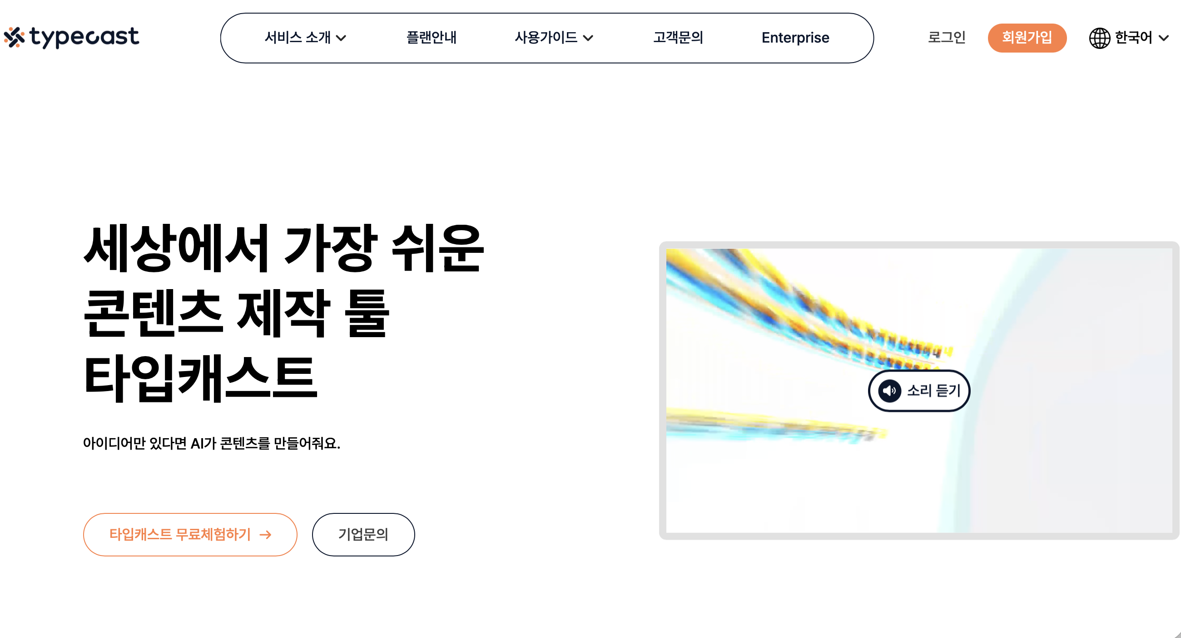
T
프로젝트 주제
아이디어 발단:
음성 합성이 발전하며 여러 TTS 모델이 만들어졌지만, 한국의 여러 방언을 수준급으로 구사하는 TTS는 찾아보기 힘듦

Slide 4
T
프로젝트 주제
목표: 대한민국의 여러 방언을 사용할 수 있는 TTS 모델 학습
경상도
전라도
충청도
강원도
제주도 (제주도 방언 TTS 모델은 다른 방언들에 비해 찾기 수월하였으므로 후순위로 미룸)

Slide 5
T
프로젝트 주제
접근 방법 및 구현 목표:
단일 방언 전용 TTS - Style-VITS…
Controllable TTS - 1. dialect token을 추가하여 단일 모델로 여러 방언을 선택하여 생성할 수 있게 함 - 2. dialect strength를 통해 방언의 강도를 조절 가능하게 함

Slide 6
T
프로젝트 주제
현재 단계:
경상도 사투리 전용 단일 TTS 모델 구현을 위해 데이터 수집 및 관련 논문 탐색

Slide 7
T
감사합니다

